Slide 1

Самое важное о мошенниках за 30 минут
2025 г.

Slide 2
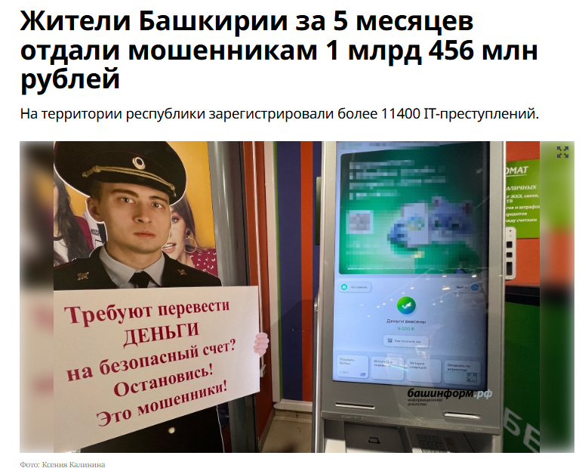
МАСШТАБЫ
За 2024 год
14 тысяч жертв
жители Башкортостана
перечислили мошенникам
более 4,4 млрд рублей
Пресс-служба МВД
ЕЖЕДНЕВНО:
~ 33 жертвы
~ 9,6 млн рублей
Максимальные суммы
суточного ущерба
25-30 млн рублей

Slide 3
40% всех денег,
украденных у жертв в 2024 году –
это кредитные деньги!
Данные Банка России

Slide 4
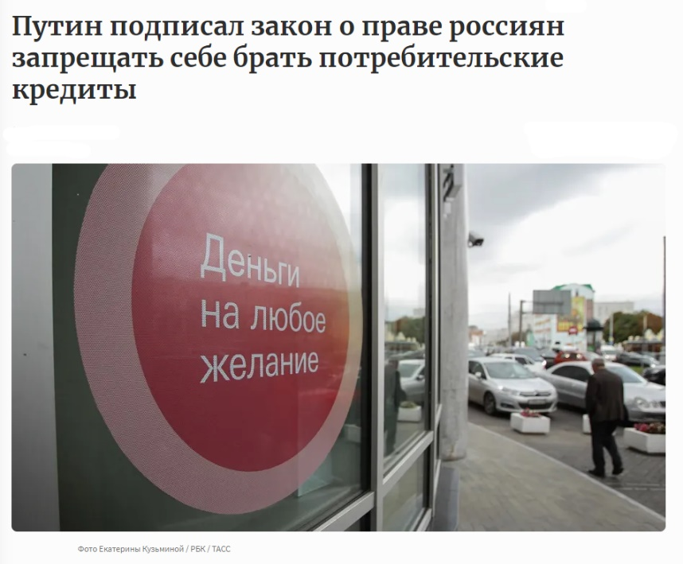
Самозапрет на кредиты
ЧЕРЕЗ ГОСУСЛУГИ – с 1 марта 2025 года!
В МФЦ – с 1 сентября 2025 года!
СТАВИТЕ САМОСТОЯТЕЛЬНО!
Звонят/пишут мошенники
под видом банков и Госуслуг
и «помогают» установить
Можно когда:
уже есть кредиты (они останутся)
нет кредитов

Slide 5
Как работает самозапрет?
Самостоятельно заходите в Госуслуги:
формируете заявление и отправляете
(можно через робота Макса)
НА САМОЗАПРЕТ – действует в тот же день
НА СНЯТИЕ ЗАПРЕТА – через 2 дня
Что можно запретить:
только банки, только МФО
или все вместе
только кредит через интернет/телефон
или все способы
МОЖНО ВЗЯТЬ:
Ипотеку
Автокредит
Кредит на образование
ОСТАЮТСЯ ДОСТУПНЫ:
Рассрочки Подели, Сплит, Долями и т.д.
НЕДОСТУПНЫ:
Долями Плюс, СуперСплит,
и др. улучшения

Slide 6
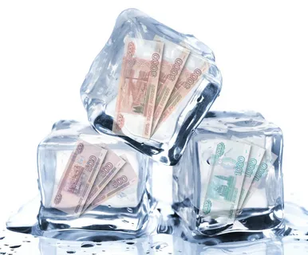
«Период охлаждения» на кредит/займ
Введен с 1 сентября 2025 г.
Перечислят с задержкой:
50-200 тыс. рублей – через 4 часа
> 200 тыс. рублей – через 48 часов
Придут сразу:
до 50 тыс. рублей,
ипотека, автокредит, кредит на образование,
рефинансирование без увеличения суммы,
кредит на товары/услуги при личном присутствии
кредит с созаемщиком/поручителем
❗️ Если банк нарушил правило и выдал деньги сразу,
а кредит оформили мошенники – такой кредит можно не возвращать

Slide 7
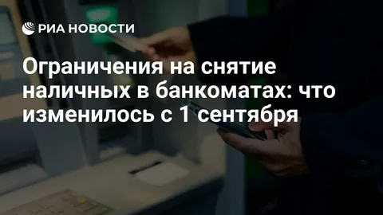
Запрет на снятие наличных
Банки могут задержать выдачу на 48 часов, если операция выглядит подозрительной
Что подозрительно :
взяли кредит и сразу пытаетесь обналичить всю сумму
перевод > 200 тысяч рублей через СБП
со счёта в другом банке
досрочное закрытие вклада
на сумму > 200 тысяч рублей
резко поменялся номер телефона,
устройство входа в интернет-банк
❗️ Блок только на снятие в банкомате
Доступно снятие в отделении

Slide 8

Запрет на снятие наличных
Что подозрительно:
активность на телефоне зашкаливает
(подозрительные звонки/смс)
> 5 отказов в выдаче денег в течение 1 дня
совпадение данных клиента
с базами мошеннических операций
Постоянное ограничение в размере 100 тысяч рублей в месяц установлено для неблагонадежных клиентов,
попавших черный список Банка России
№115-ФЗ о противодействии легализации (отмыванию) доходов

Slide 9
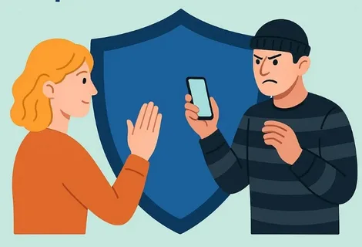
Сервис «Второй руки»
Подтверждение ваших
банковских операций
родственником или другом
Как это работает:
вы переводите или снимаете деньги
(можно установить сумму)
банк присылает уведомление
«второй руке»
«вторая рука» должна подтвердить
ваш перевод или снятие
в течение 12 часов

Slide 10
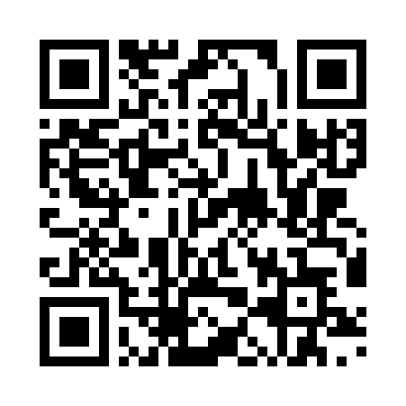
Подключение «Второй руки»
Заявление онлайн или офлайн в отделении банка
ПОДКЛЮЧЕНИЕ – в тот же день
ОТКАЗ – через 2 дня после заявления
Что одобряет «Вторая рука»:
переводы по номеру телефона, QR-коду, реквизитам карты или счёта
снятие наличных через банкоматы
и отделения банков
По состоянию на 09.09.2025 банки еще не внедрили сервис,
«в разработке»

Slide 11



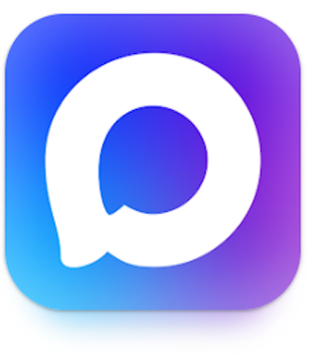
Как защитить мессенджеры от взлома

Slide 12
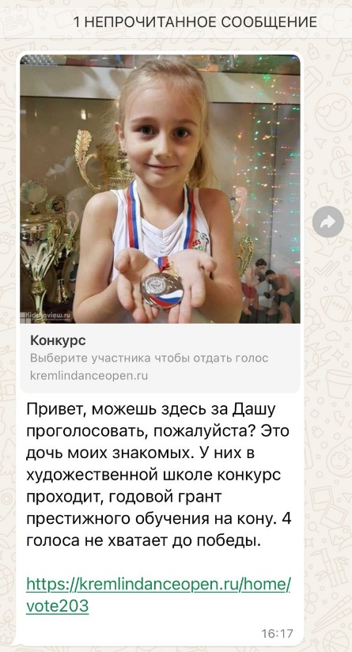
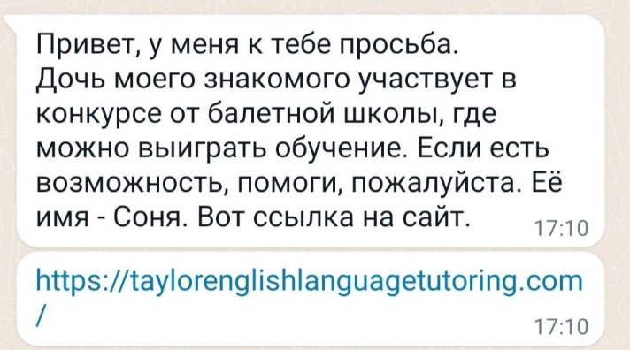
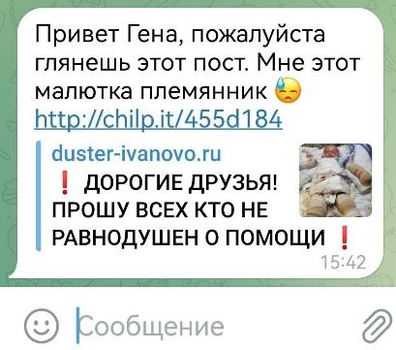
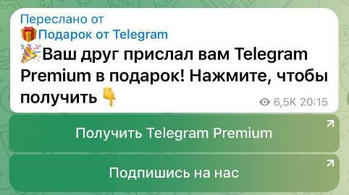
По таким ссылкам ваш мессенджер привязывается к чужому устройству

Slide 13
СООБЩЕНИЕ ВАС ЗАЦЕПИТ, ВЗВОЛНУЕТ
темы могут быть любые:
проголосуй за ребенка, пройди тест
«..принят новый указ президента» (ссылка)
в честь праздника известный бренд разыгрывает сертификаты
дарим Телеграм Премиум
смотри, как смешно/смотри какой ужас
это не ты на фото? (приложен файл или ссылка)
ты его знал? Прими мои соболезнования (приложен файл или ссылка)
НЕ ПЕРЕХОДИТЕ ПО СТРАННЫМ ССЫЛКАМ!
НЕ СКАЧИВАЙТЕ НЕИЗВЕСТНЫЕ ФАЙЛЫ В СВОЙ ТЕЛЕФОН!
НЕ ВВОДИТЕ СВОИ ДАННЫЕ НЕПОНЯТНО ГДЕ!

Slide 14
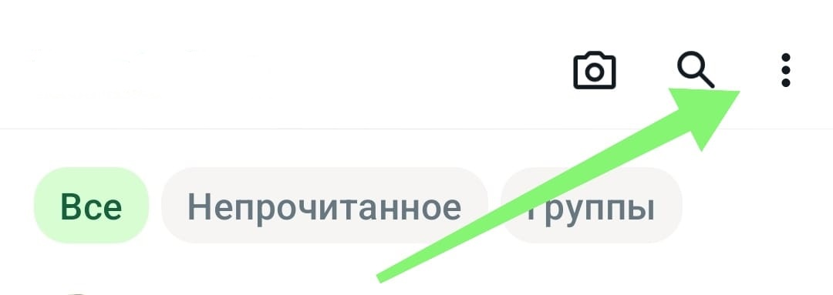
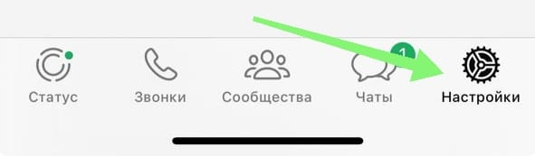
настройки

Slide 15
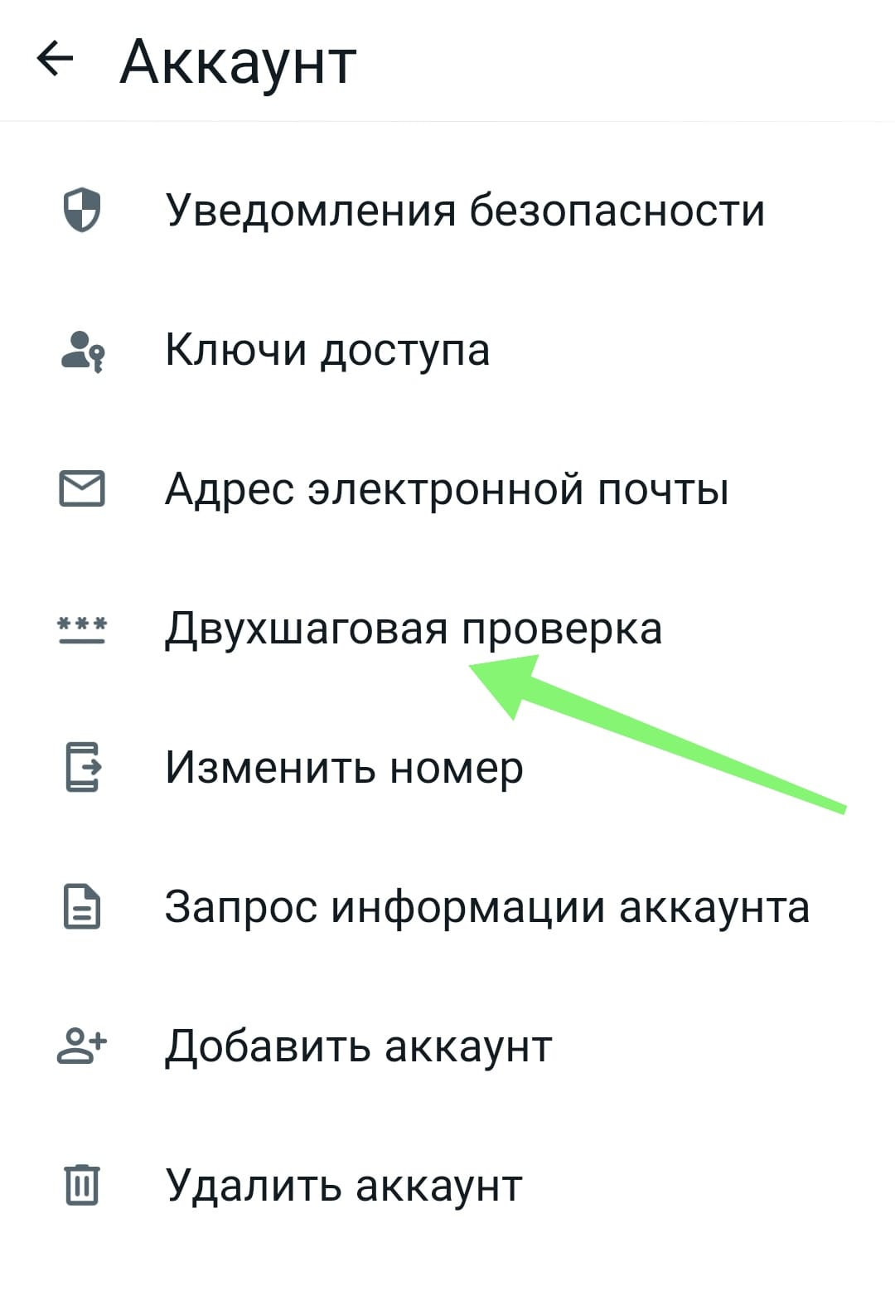

Slide 16
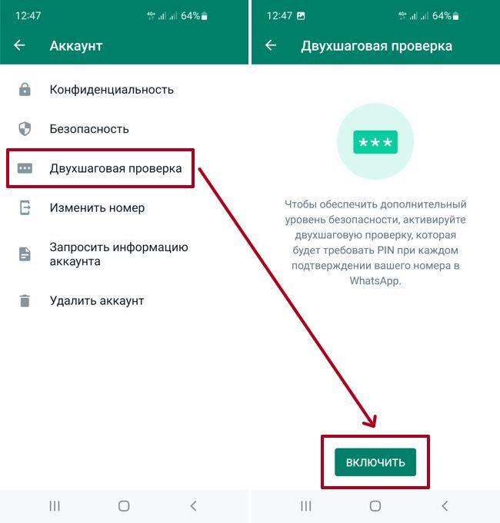
Будет запрашивать раз в 7 дней
Просит привязать эл.почту – можно пропустить, но лучше привязать

Slide 17
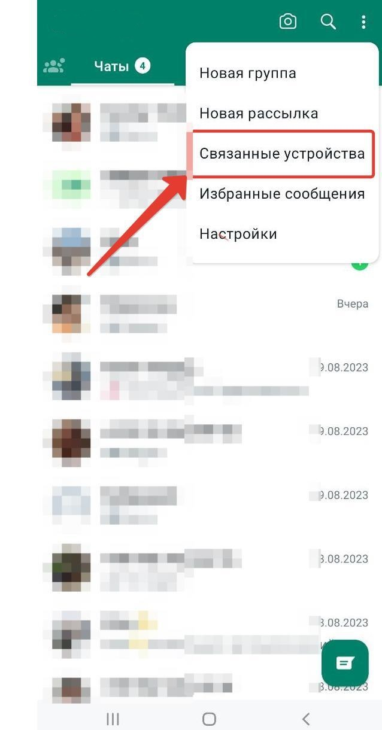
Не должно быть никаких устройств

Slide 18
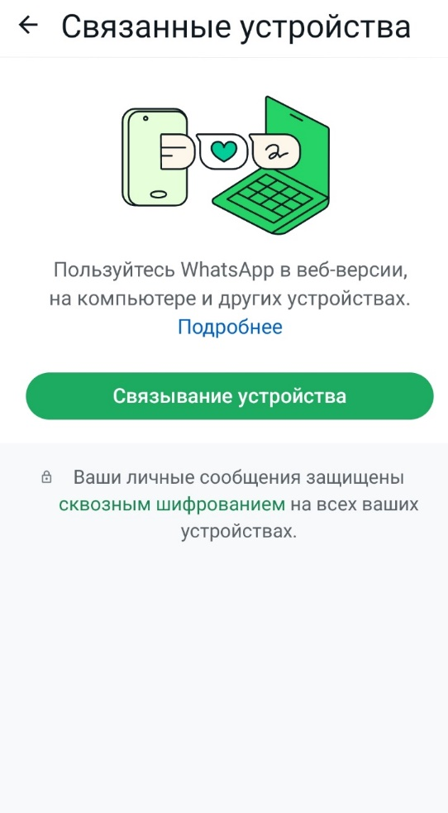
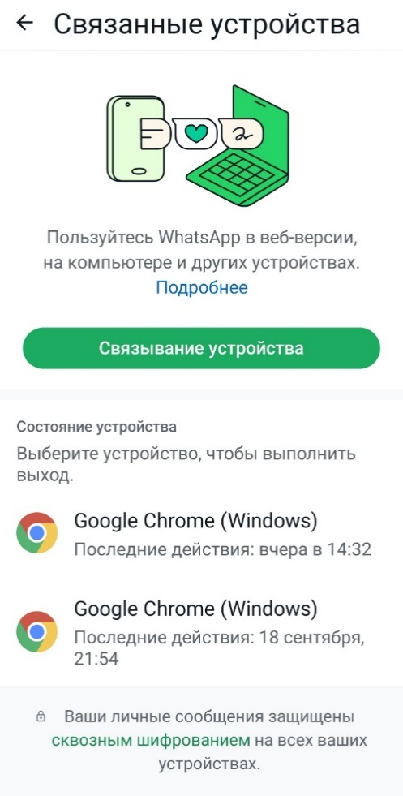
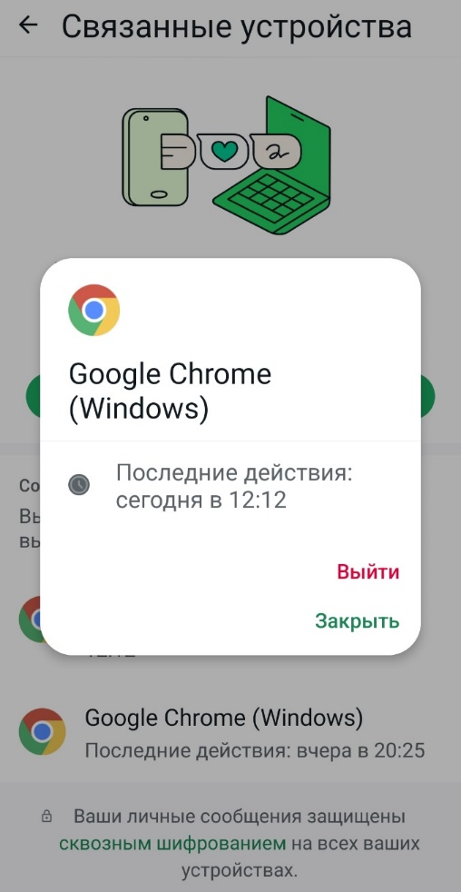

Slide 19
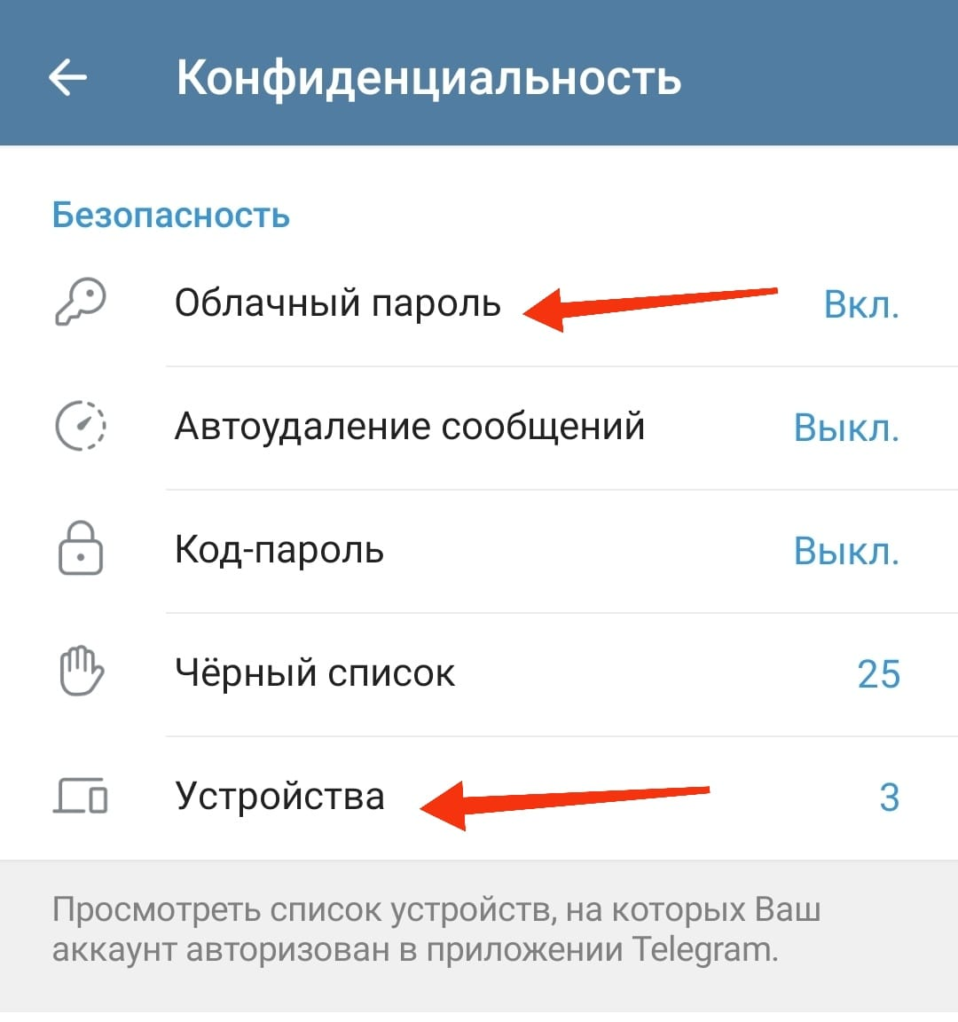
Настройки => Конфиденциальность
Покажет вашу модель телефона

Slide 20
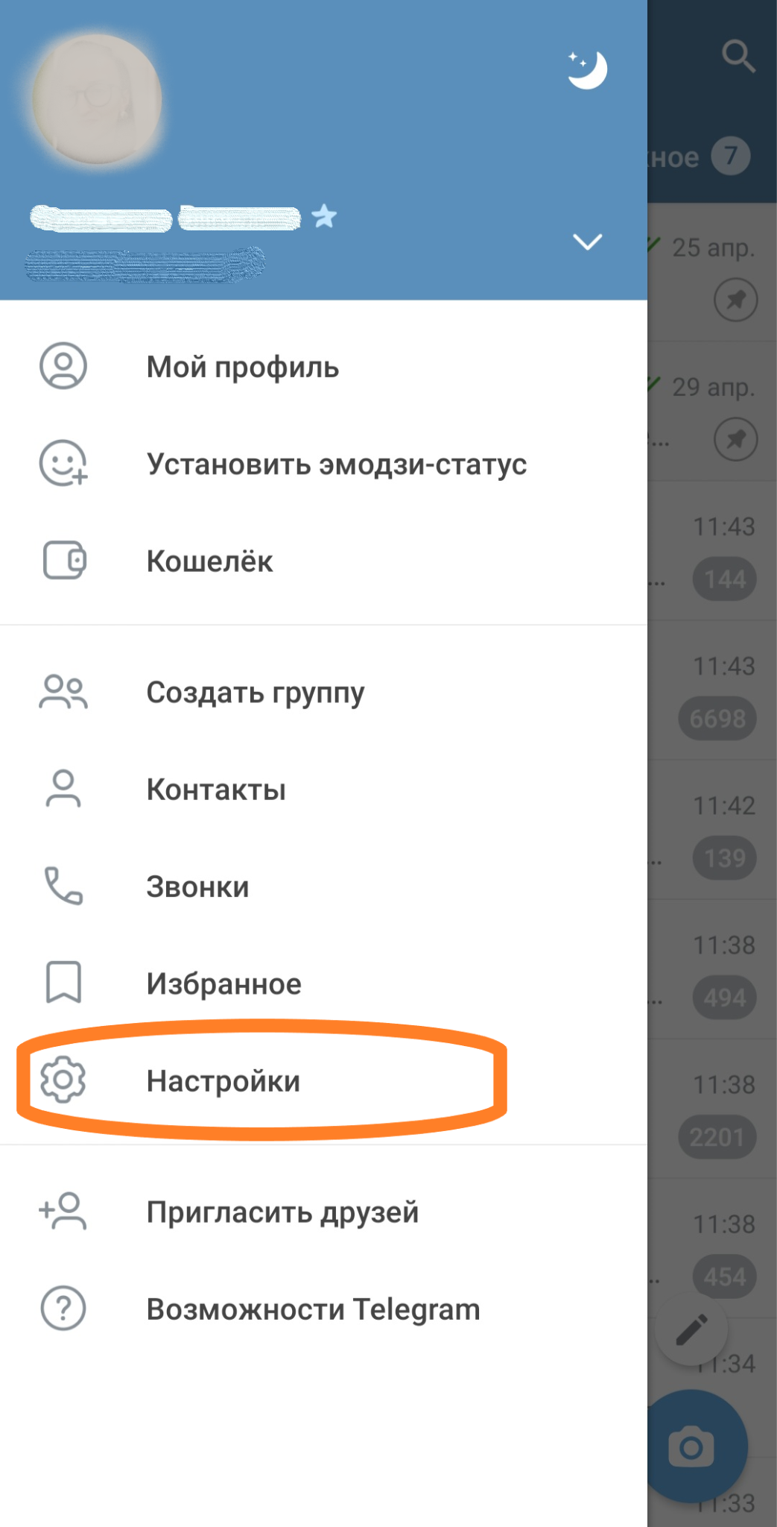
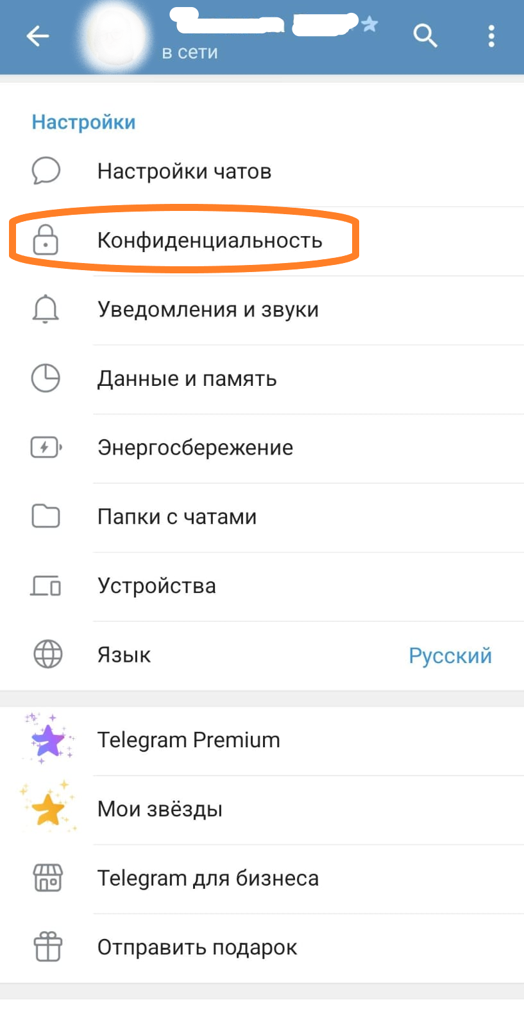
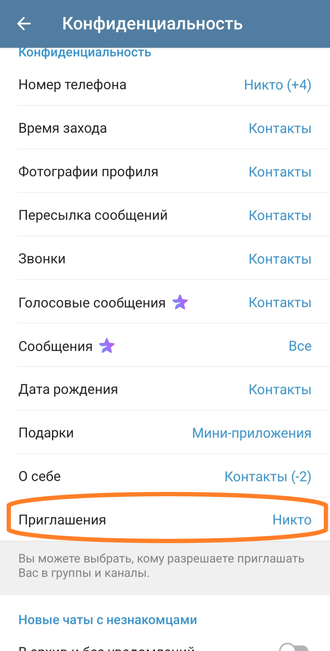
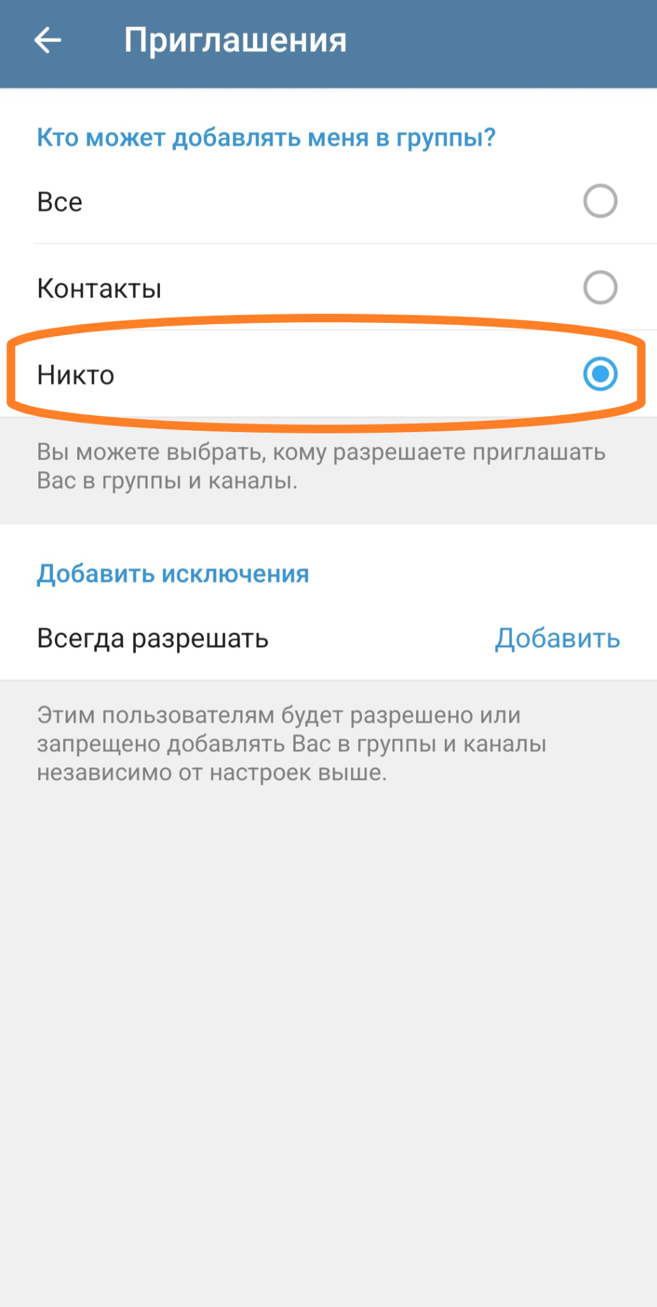
Запретите мошенникам добавлять вас в группы

Slide 21
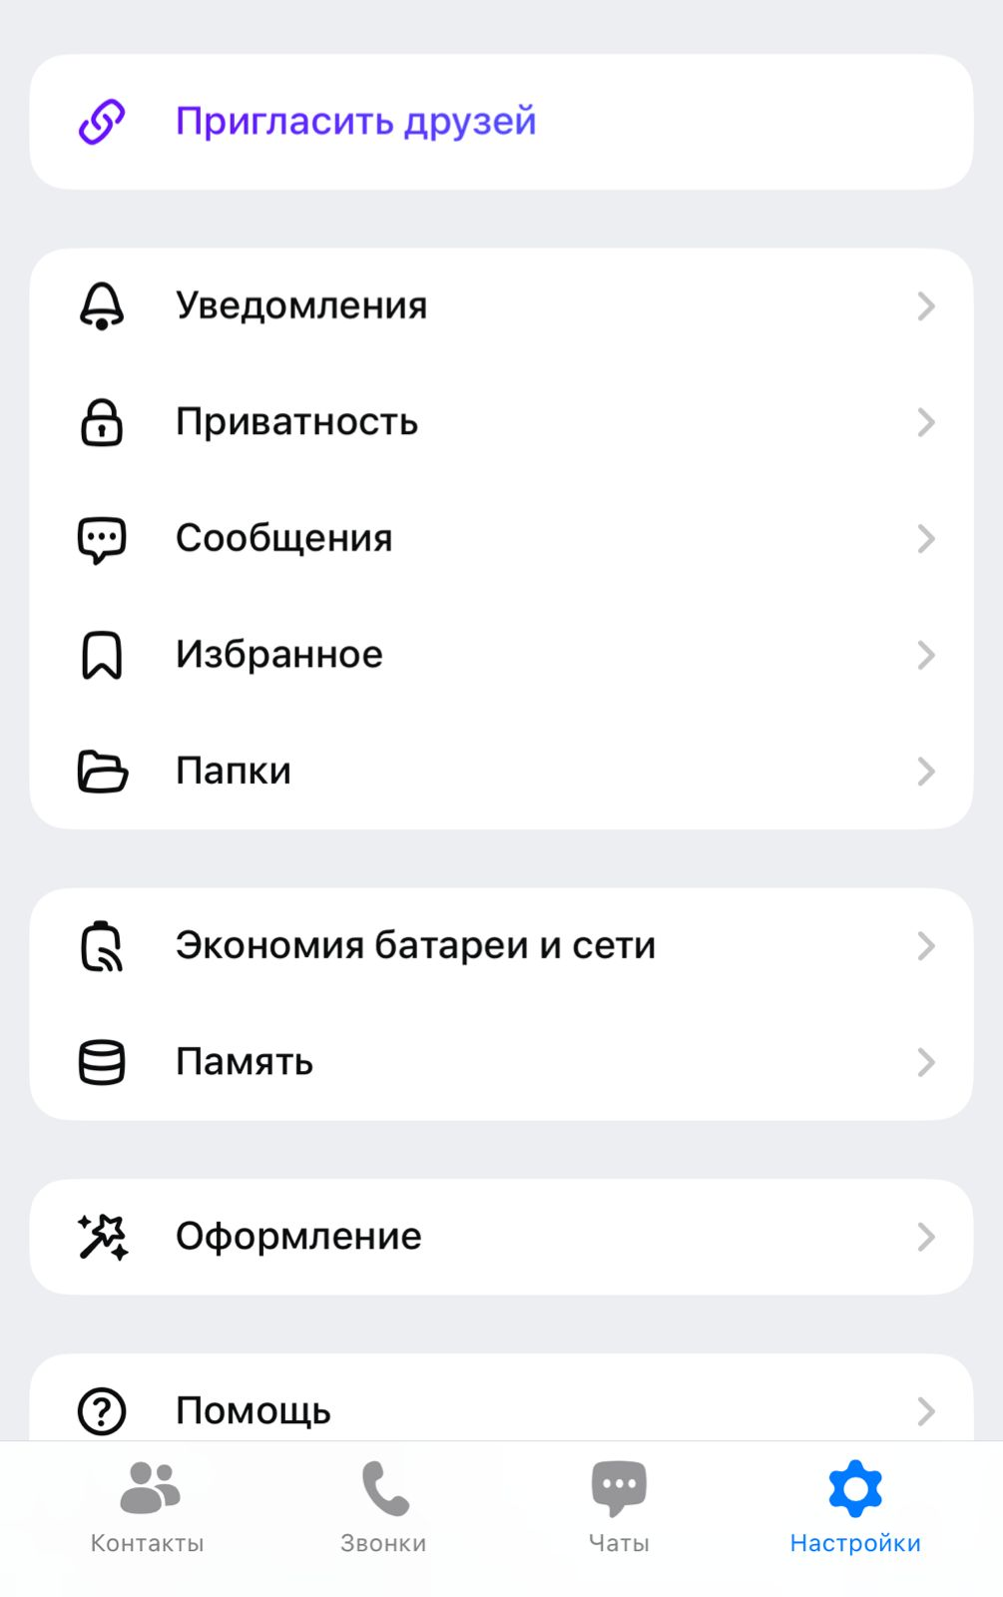
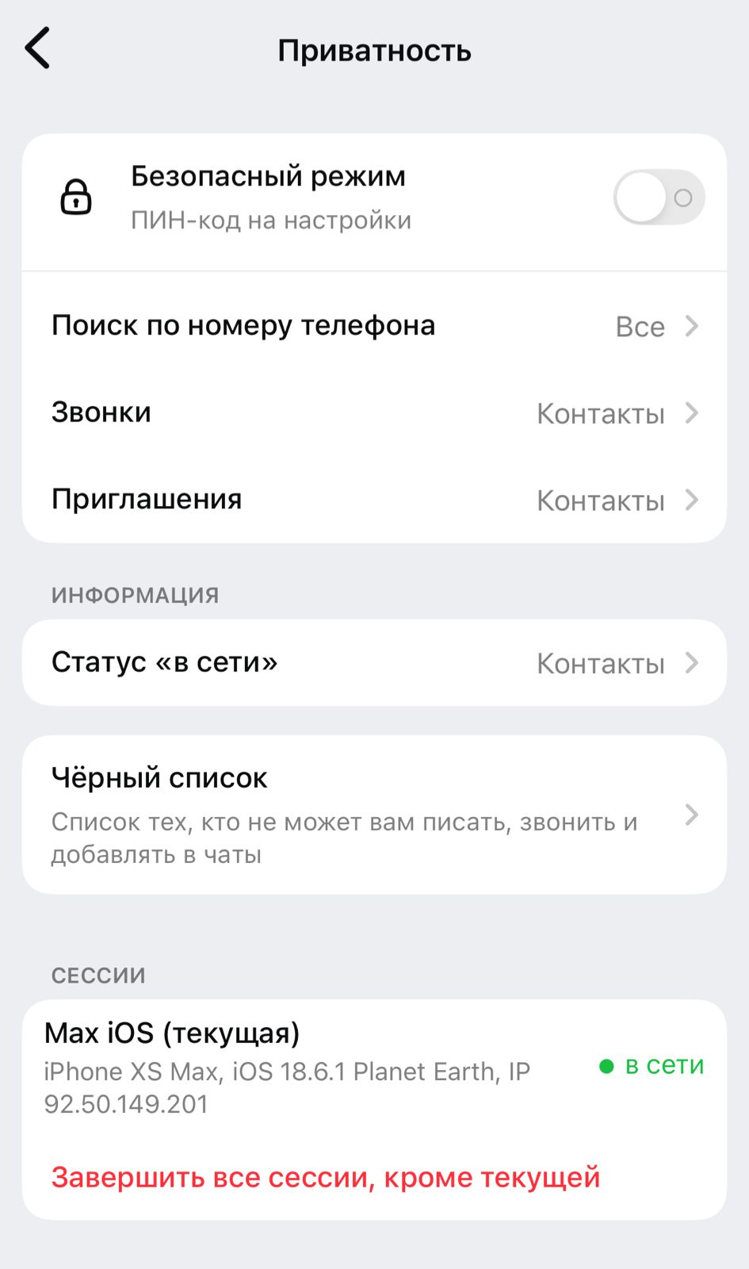
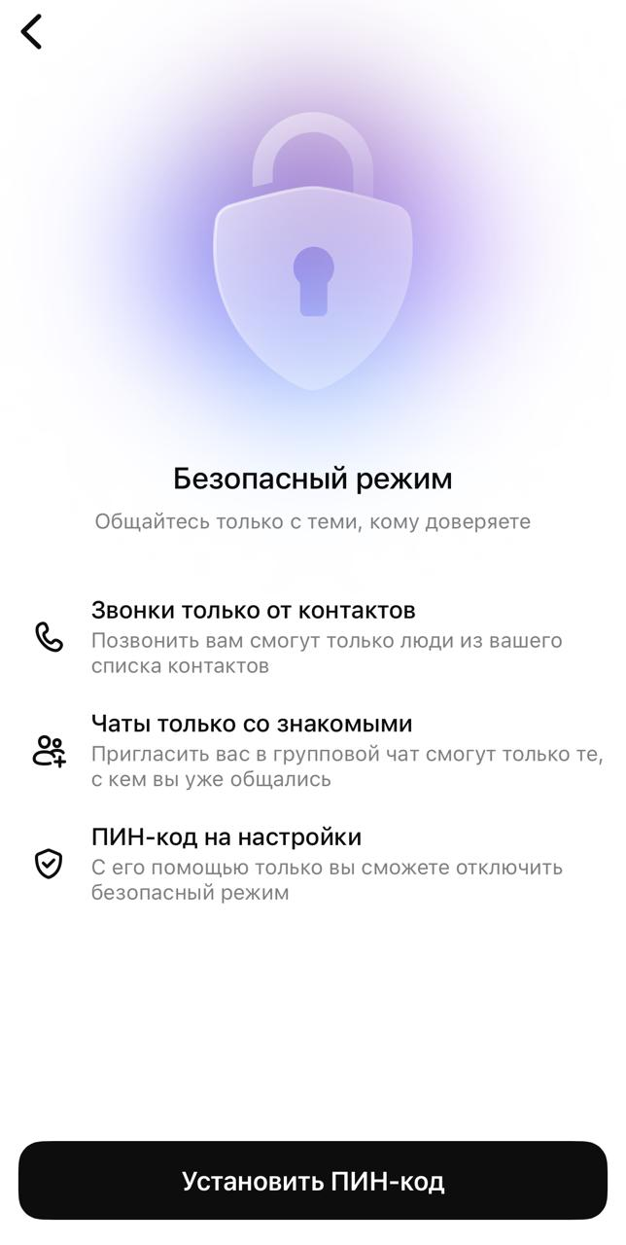
Настройки => Приватность

Slide 22
Как понять, что друга взломали:
Просит деньги НЕ НА СВОЙ номер телефона
Просит деньги НЕ НА СВОЮ карту
Присылает ФОТО КАРТЫ со своими данными – это может быть подделка!
Присылает голосовое или видео с просьбой – это может быть подделка!
Странный стиль общения, отличается от привычного
НЕ ПЕРЕВОДИТЕ ДЕНЬГИ! СВЯЖИТЕСЬ С ЧЕЛОВЕКОМ!
ЕСЛИ ОН СБРОСИЛ ЗВОНОК, НЕ ОТВЕЧАЕТ – НЕ ПЕРЕВОДИМ ДЕНЬГИ!

Slide 23
Если вас взломали:
Настройки - > связанные устройства -> ОТВЯЗАТЬ
Поставить аватарку и статус /картинки есть в интернете/
«Меня взломали, не переводите деньги!»
Удалить мессенджер с телефона.
Загрузить заново из магазина приложений
Ввести номер телефона, ввести код из смс от мессенджера
Если стояла двухшаговая проверка – ввести 6-значный пароль
Если не стояла, но просит код – значит, его установили мошенники. Они уже потеряли доступ к вашему мессенджеру. Через 7 дней код сбросится, и вы спокойно зайдете в аккаунт.
Поменяйте пароли во всех соцсетях и на электронной почте,
к которой привязан мессенджер!

Slide 24
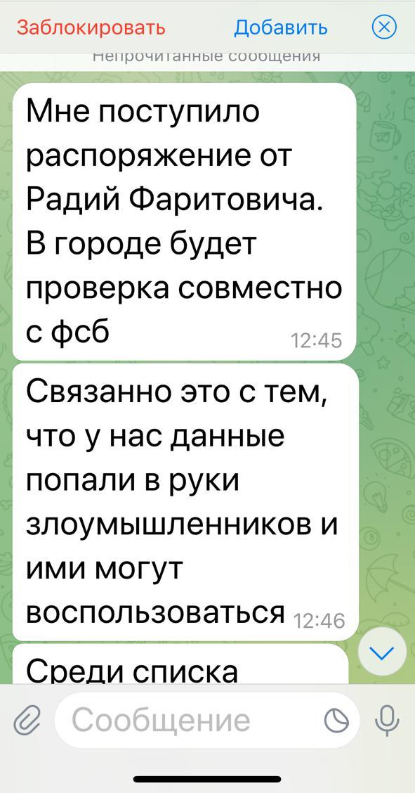
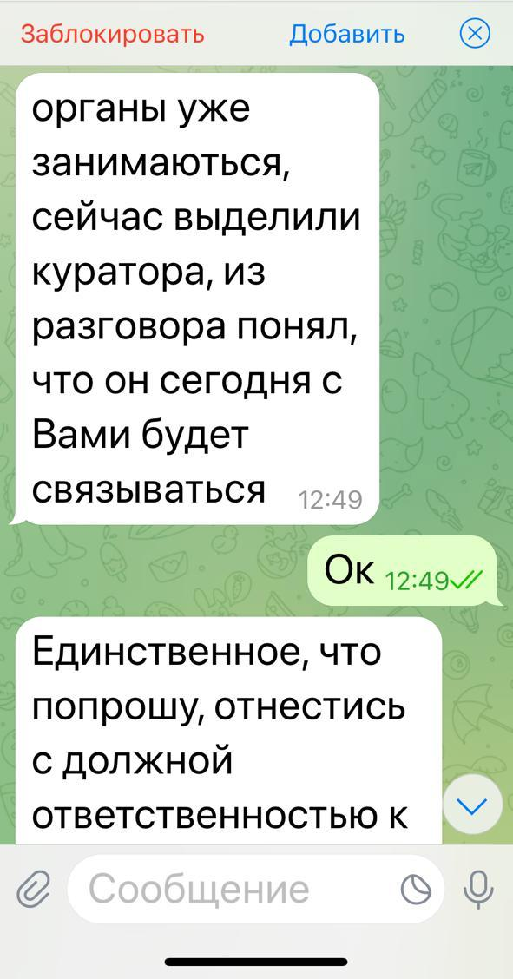
Ваш начальник, коллега
Вышестоящий руководитель
Незнакомый номер,
не сохранен в тел.книге
Говорит, что вам позвонит
кто-то из службы безопасности
Требует сохранять секретность,
не распространяться коллегам,
выйти из кабинета
НАРУШАЙТЕ СУБОРДИНАЦИЮ!
ПОДОЙДИТЕ К НАЧАЛЬНИКУ ЛИЧНО!
НИКАКИХ ДЕНЕГ НЕ ПЕРЕВОДИТЕ!

Slide 25
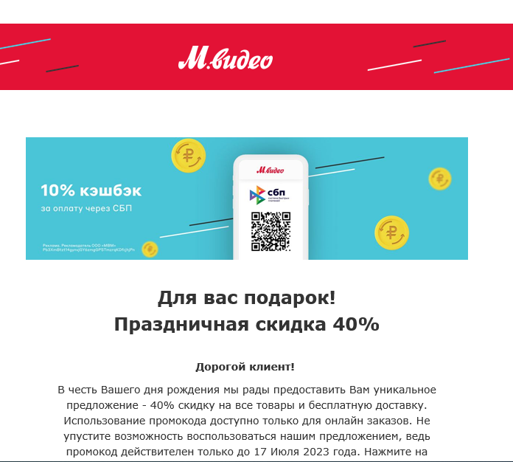
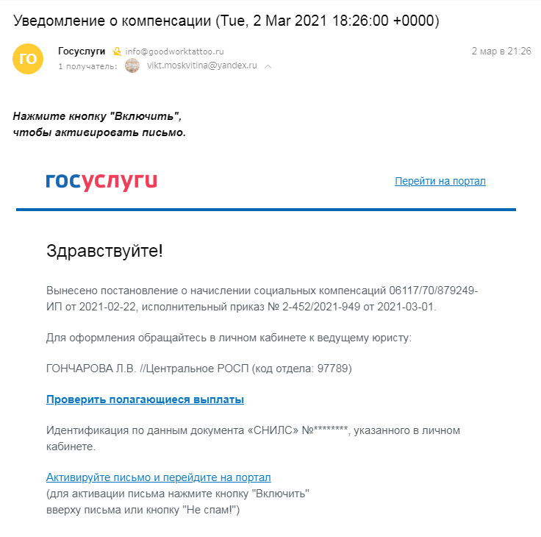
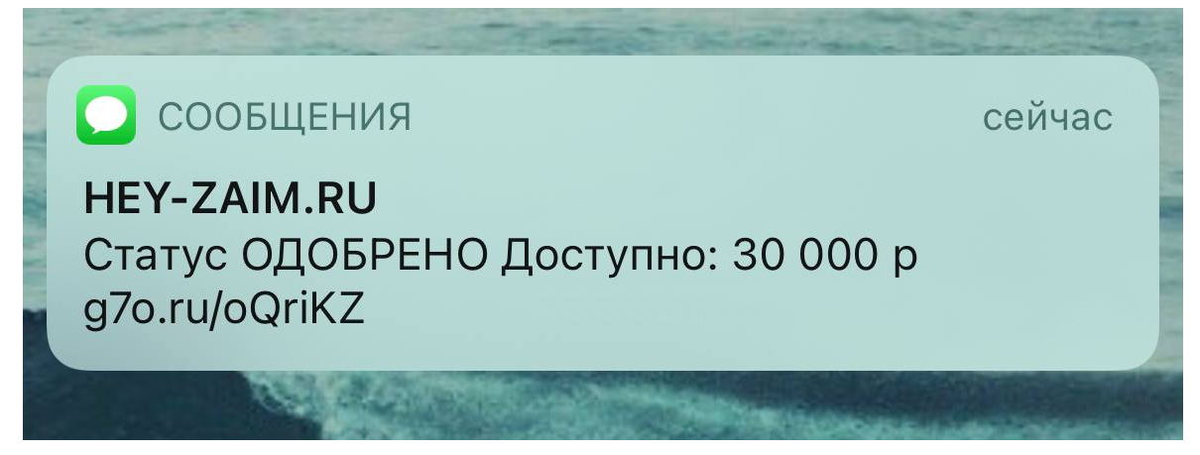
Мошенники в электронной почте и смс
Вы НЕ СМОЖЕТЕ отличить реальное письмо и смс от подделки!
НЕ ПЕРЕХОДИТЕ ПО ССЫЛКАМ ИЗ ПИСЕМ И СМС!
ПРОВЕРЯЙТЕ ТОЛЬКО В ЛИЧНОМ КАБИНЕТЕ НА САЙТЕ!

Slide 26
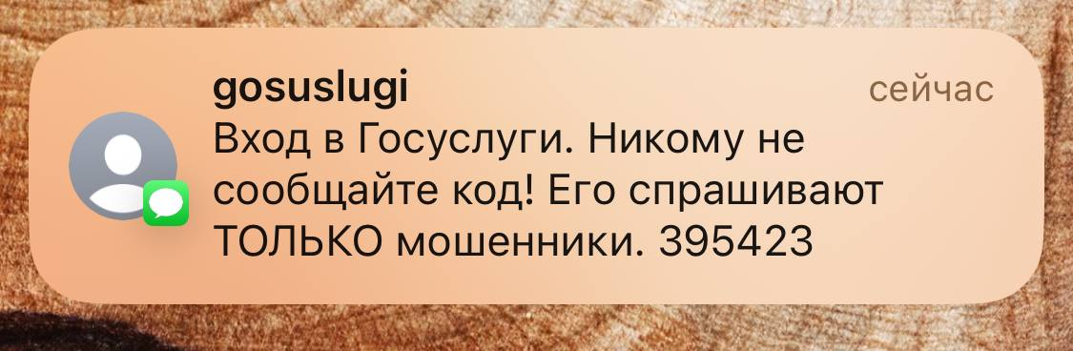
ЗАПОМНИТЕ СХЕМУ 2025 года
ПЕРВЫЙ МОШЕННИК втирается в доверие,
вытягивает код из смс и пугает (звонок обрывается)
ВТОРОЙ МОШЕННИК – грозит, что вы общались
с мошенником. «Спасает» под видом Госуслуг, службы поддержки банка, полиции, ФСБ, кого угодно!
ЖЕРТВА САМА следует инструкциям «спасателя»,
снимает деньги, оформляет кредиты и отдает деньги!

Slide 27
ЗАПОМНИТЕ – ЭТО НЕПРАВДА!
«от вас ушел перевод в поддержку ВСУ»
«вы подозреваетесь в терроризме, экстремизме»
«вы обвиняетесь в госизмене»
ФСБ НЕ БУДЕТ ЗВОНИТЬ И УГРОЖАТЬ ВАМ!
СПЕЦСЛУЖБЫ ТАК НЕ РАБОТАЮТ!

Slide 28
Я ПОПАЛСЯ! ЧТО ДЕЛАТЬ?
24 часа
1. ПОЛОЖИТЕ ТРУБКУ
дальше все контакты начинаете сами!
2. СООБЩИТЕ БЛИЗКИМ (подойдите к коллеге)
они помогут сохранить спокойствие
3. ПОЗВОНИТЕ ИЛИ ЗАЙДИТЕ В БАНК
сотрудники заблокируют счет, чтобы спасти деньги
4. ВОССТАНОВИТЕ ДОСТУП В ГОСУСЛУГИ
на сайте Госуслуг, либо в МФЦ с папортом и СНИЛС
5. НАПИШИТЕ ЗАЯВЛЕНИЕ В ПОЛИЦИЮ
вам нужен талон-уведомление о приеме заявления

Slide 29

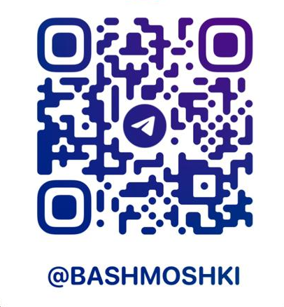
Случаи в Башкирии от МВД

Slide 30
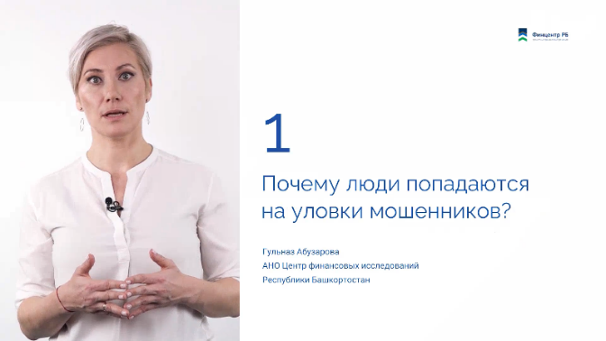
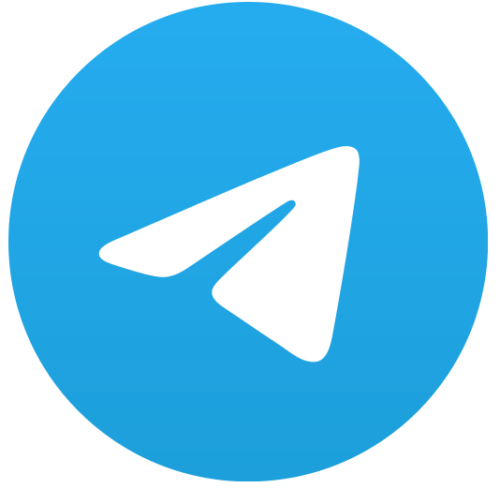
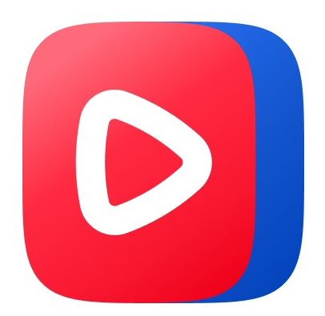
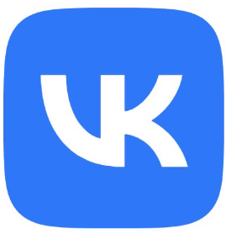
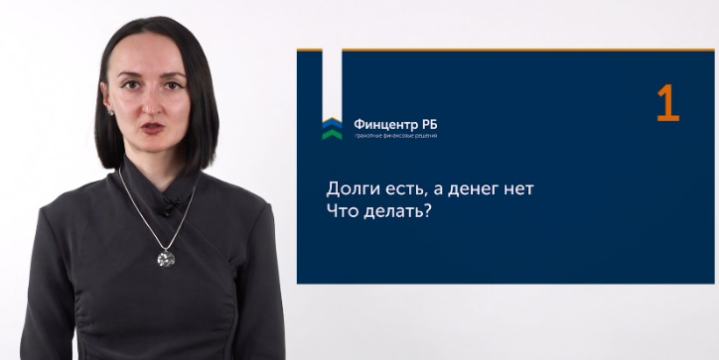
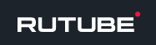
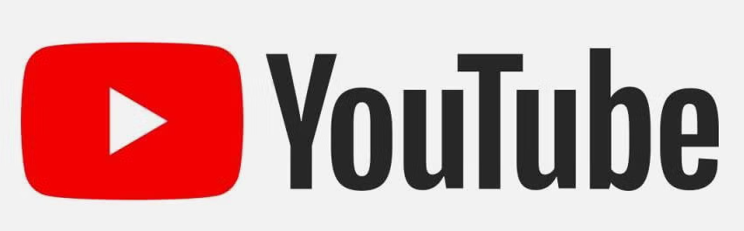
МЫ В СОЦСЕТЯХ
ВИДЕОКУРС ПРОТИВ МОШЕННИКОВ
ВИДЕОКУРС ПРОТИВ ДОЛГОВ

Slide 31
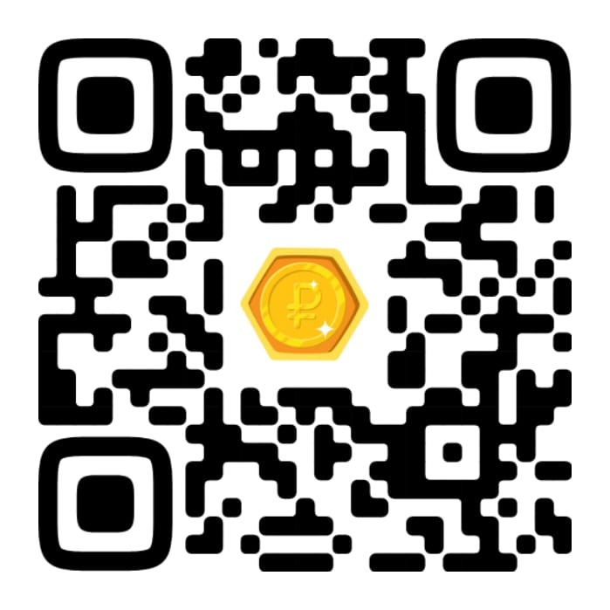
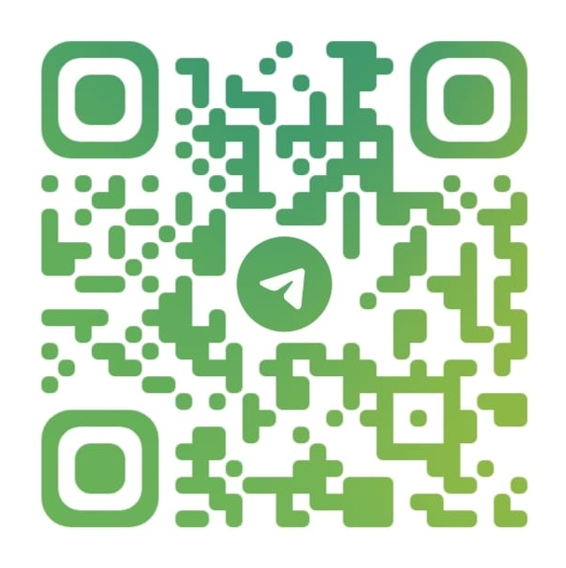
МЫ В СОЦСЕТЯХ
@money02money
«ДЕНЬГИ К ДЕНЬГАМ»
«ДЕНЬГИ К ДЕНЬГАМ УФА»
«ФИНЦЕНТР РЕСПУБЛИКИ БАШКОРТОСТАН»

Slide 32
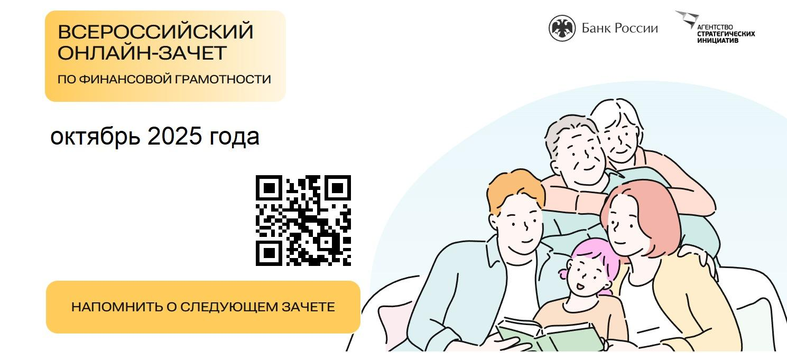

Slide 33
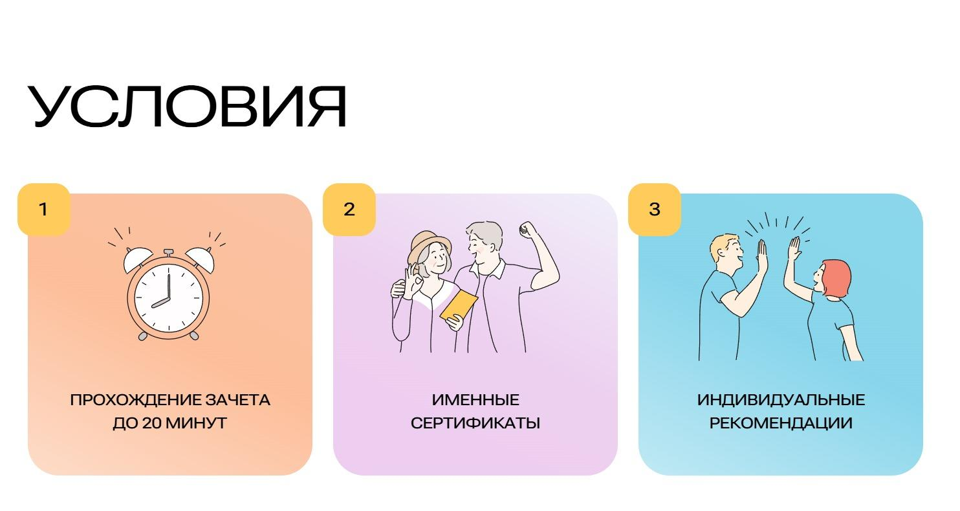

Slide 34

БЛАГОДАРЮ
ЗА ВНИМАНИЕ!
​450077, РБ, г. Уфа, ул. Цюрупы, 74
+7 (347) 285-77-92
e-mail: main@fincentr-rb.ru
fincentr-rb.ru

